Slide 1


AuroraTech
AURORATECH
Agência de empregos
Conectando talentos femininos com oportunidades na área de tecnologia.

Slide 2

Tópicos
Apresentação
Requisitos Funcionais
Requisitos Não Funcionais
Regras de Negócio
Diagrama de pacotes
Diagrama de classes
Diagrama de
MVP do site
Gestão do projeto: Kanban

Slide 3

AuroraTech
AuroraTech
Nosso projeto é uma agência de vagas online dedicada exclusivamente a mulheres na área de Tecnologia da Informação (TI). Com o objetivo de promover a diversidade e a inclusão no setor, criamos uma plataforma intuitiva e segura onde mulheres talentosas podem encontrar oportunidades de emprego que correspondam às suas habilidades e aspirações. Nossa missão é facilitar a conexão entre candidatas e empresas comprometidas com a igualdade de gênero, oferecendo recursos de suporte, dicas de carreira e uma comunidade de apoio para empoderar mulheres em todas as fases de suas carreiras na TI.

Slide 4

Cadastro de Usuárias | Cadastro de Vagas
Login e Autenticação | Busca e Filtragem de Vagas
Perfis de Usuárias | Aplicação para Vagas
AuroraTech
Requisitos funcionais
AuroraTech

Slide 5
Segurança | Manutenibilidade
Desempenho | Compatibilidade
Usabilidade | Confiabilidade
AuroraTech
Requisitos não funcionais

Slide 6
Critérios de Elegibilidade | Processo de Inscrição e Verificação
Privacidade e Segurança | Qualidade e Relevância das Vagas
Suporte e Desenvolvimento de Carreira | Comunidade e Engajamento
AuroraTech
Regras de negócio

Slide 7
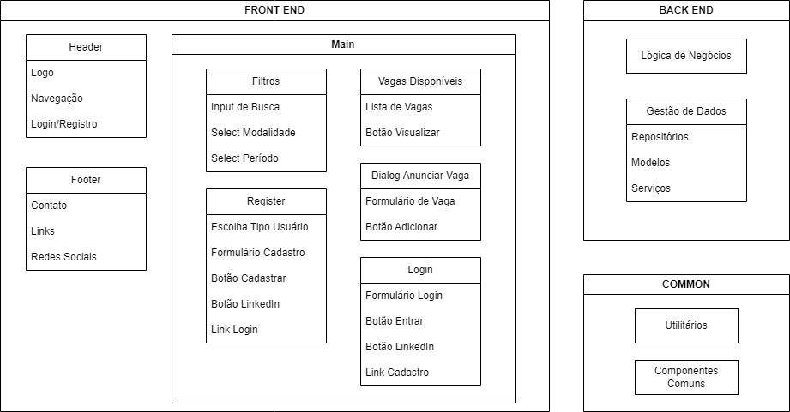
Diagrama de pacotes:

Slide 8
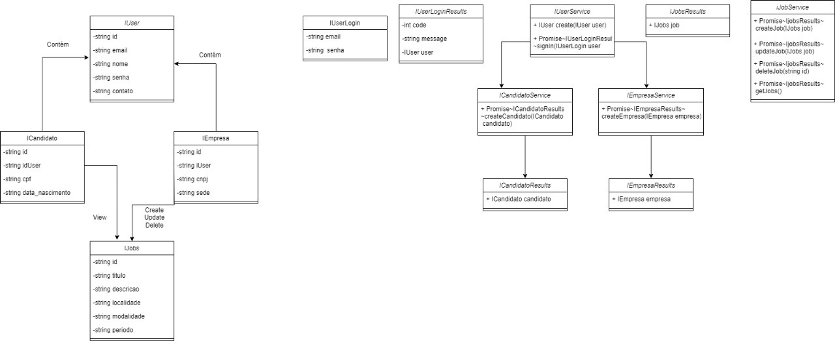
Diagrama de classes:

Slide 9
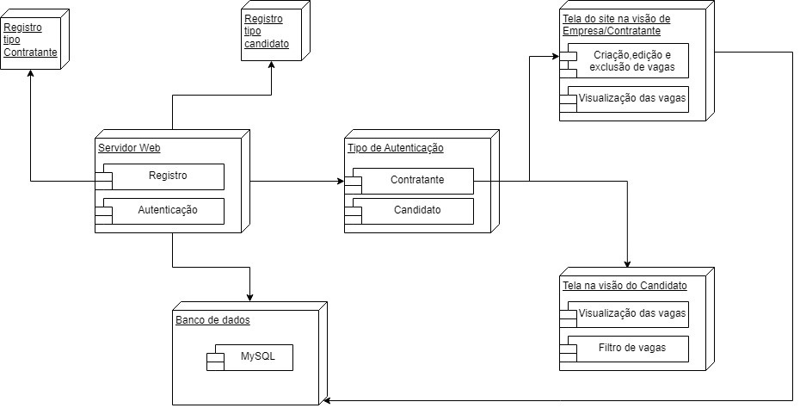
Diagrama de implantação:

Slide 10



MVP do site
TELA DE LOGIN E CADASTRO
TELA DE VAGAS DISPONIVEIS
ADICIONAR E FILTRAR VAGAS

Slide 11
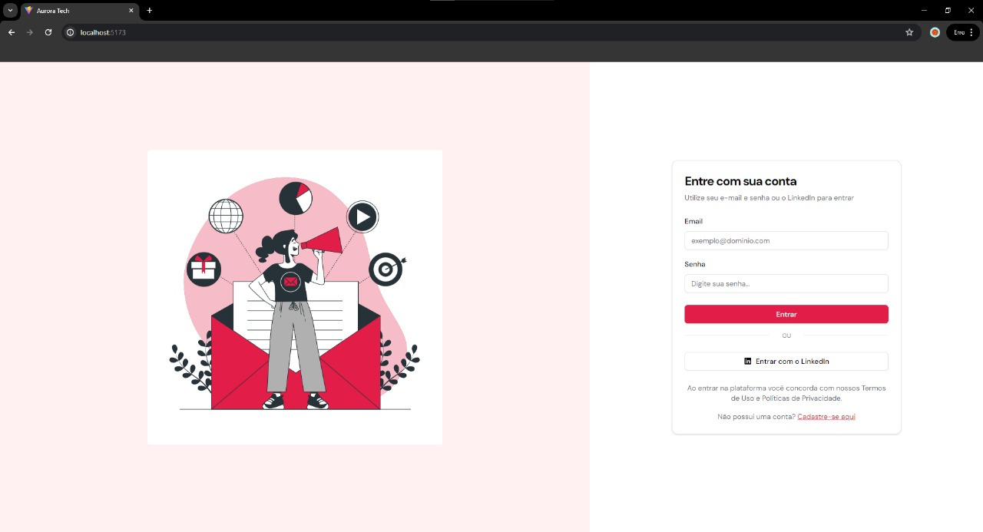

Slide 12
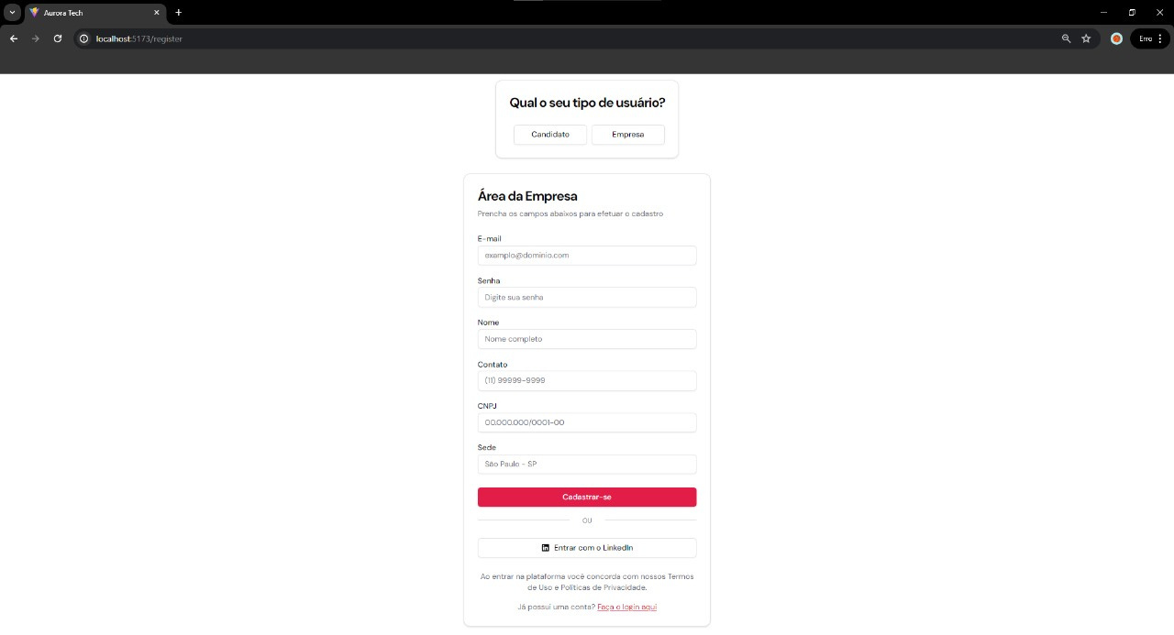

Slide 13
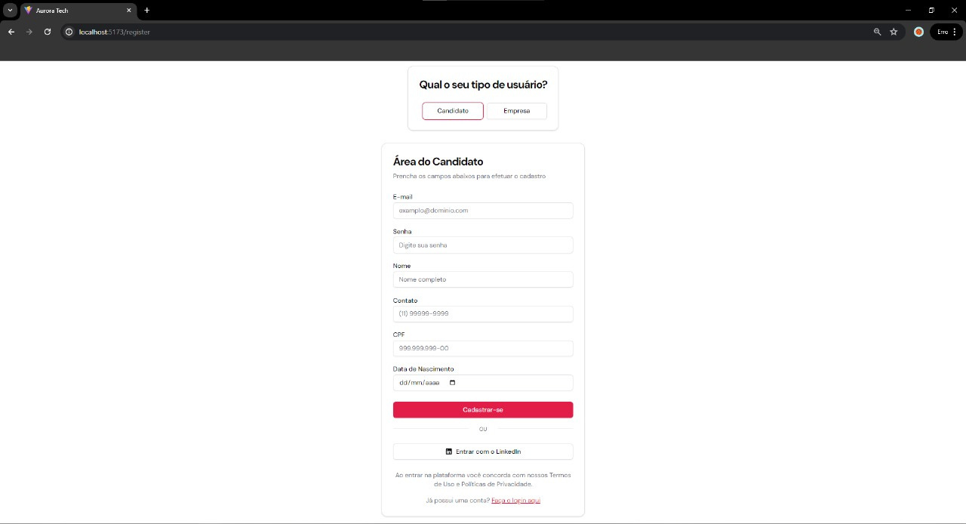

Slide 14
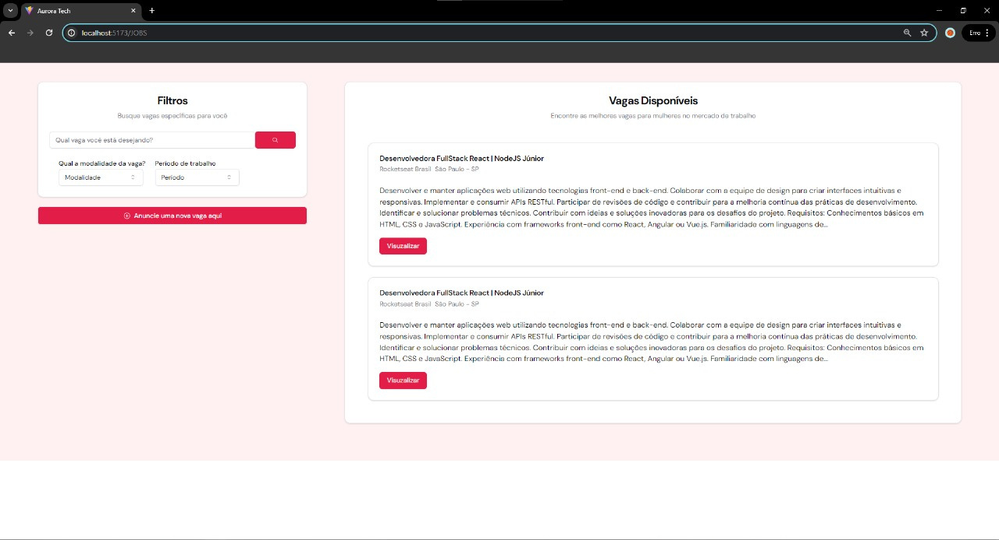

Slide 15
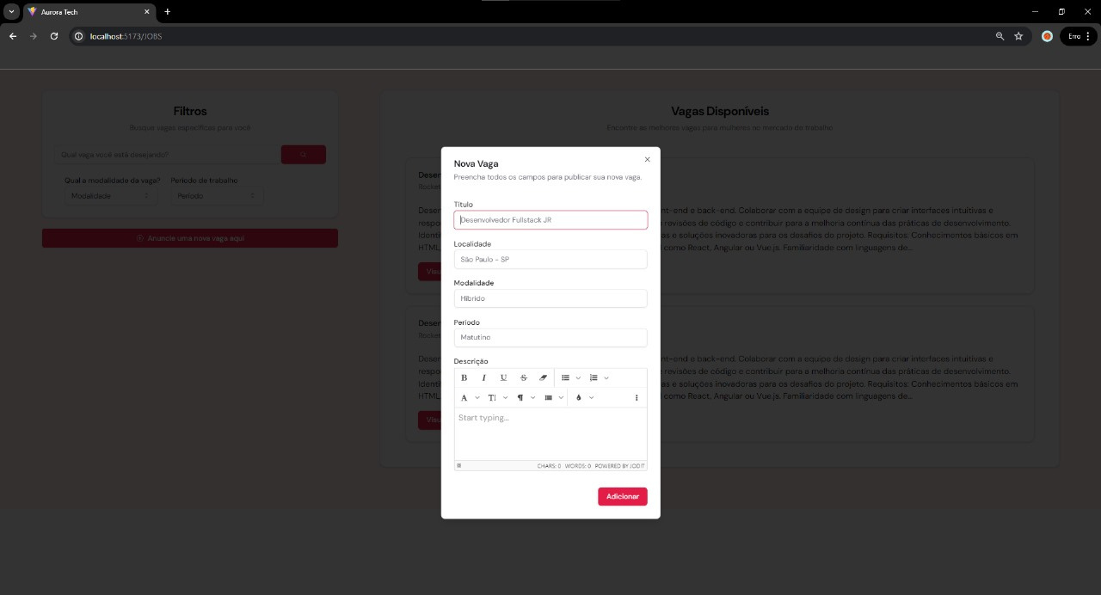

Slide 16
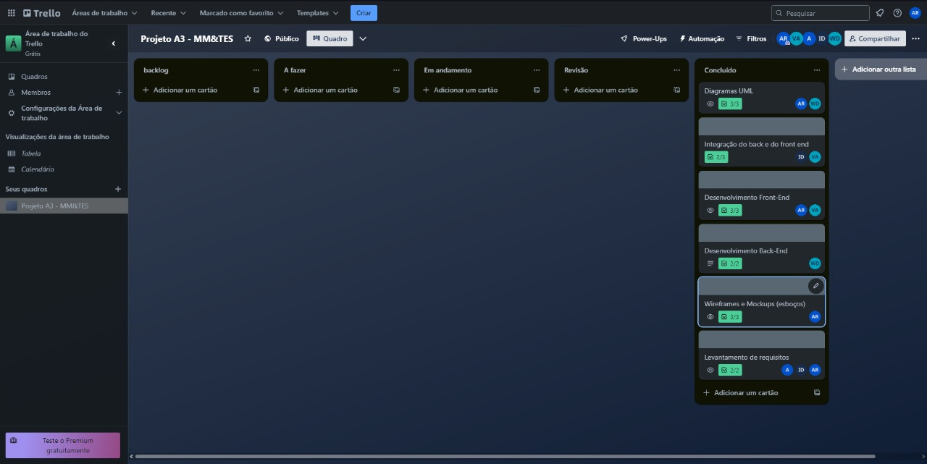
AuroraTech
Página
de Quadro kanban Ágil

Slide 17

AuroraTech
Alunos
•Kauan Rodrigues Assis (12722131556)
•Wesley Cristian Carvalho Dantas (1272311443)
•Alisson Rayan Santos de Souza (1272314418)
•Isac Daniel Pereira De Almeida (12723116417)
•Vinicius Ariel Ribeiro dos Santos (1272318365)

